Slide 1
山西省临汾人民警察学校
警务技能部
学习贯彻十九大精神
Notes:
1

Slide 2
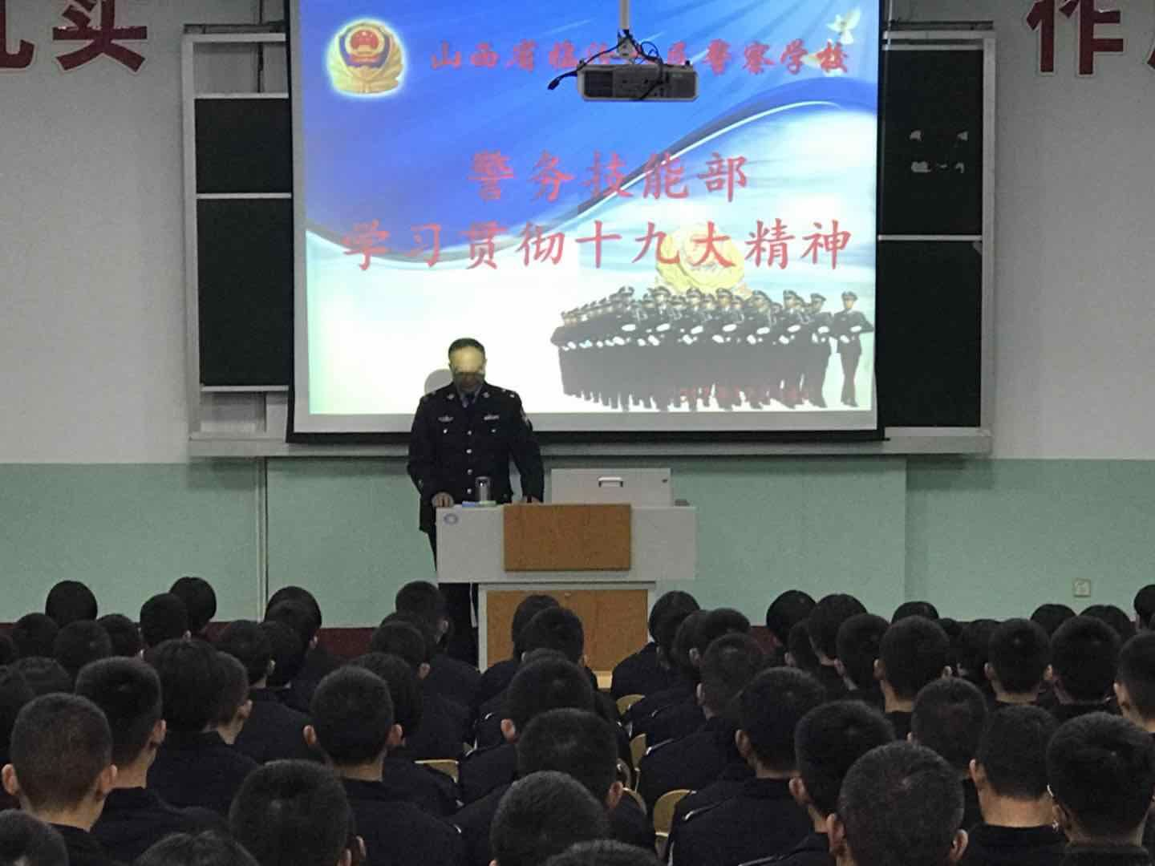
警务技能全体学生学习十九大精神

Slide 3
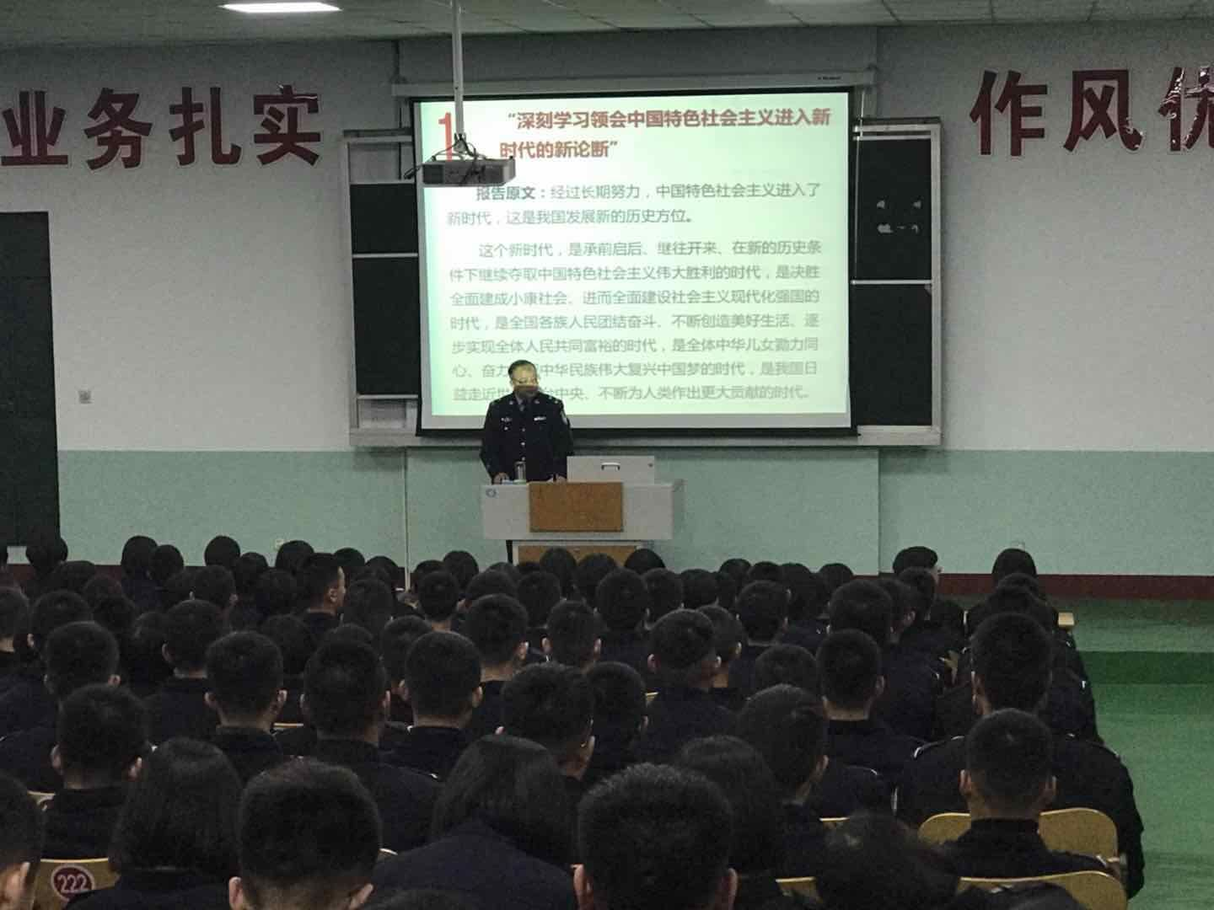
党的十九大胜利闭幕以来，在校党委的统一部署下，近日，警务技能部积极响应校党委号召，组织开展“两学一做—深入学习习近平总书记治国理政新理念、新思想、新战略”专题研讨会。

Slide 4
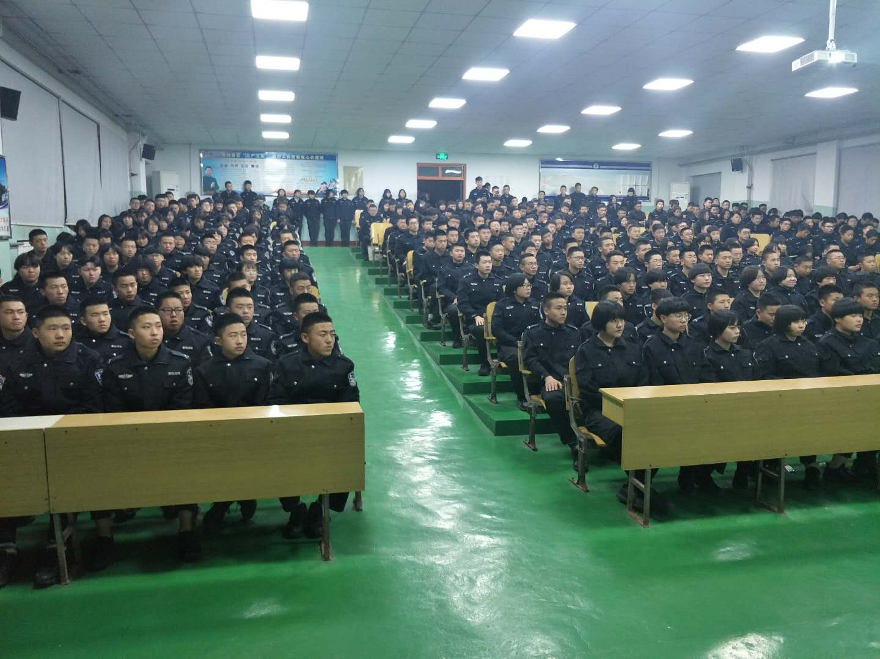
“两学一做”——深入学习党的十九大报告，程文坚副主任组织带领警务技能部全体学生学习了十九大报告中提出的“四”个新。

Slide 5
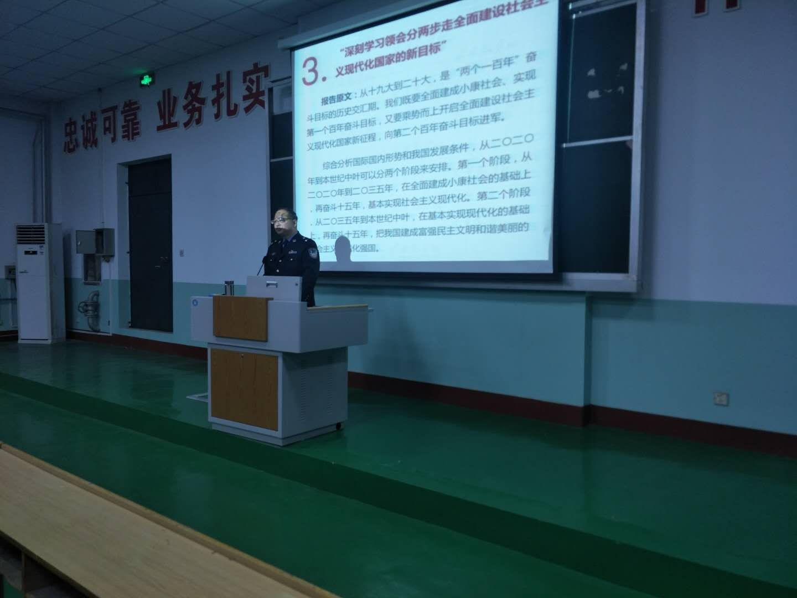
我们要以党的十九大“不忘初心，牢记使命，永远奋斗”的精神作为各项工作的引领。抓准新机遇、迎接新挑战，不断更新教学理念肯模式，切实开展教学创新。

Slide 6
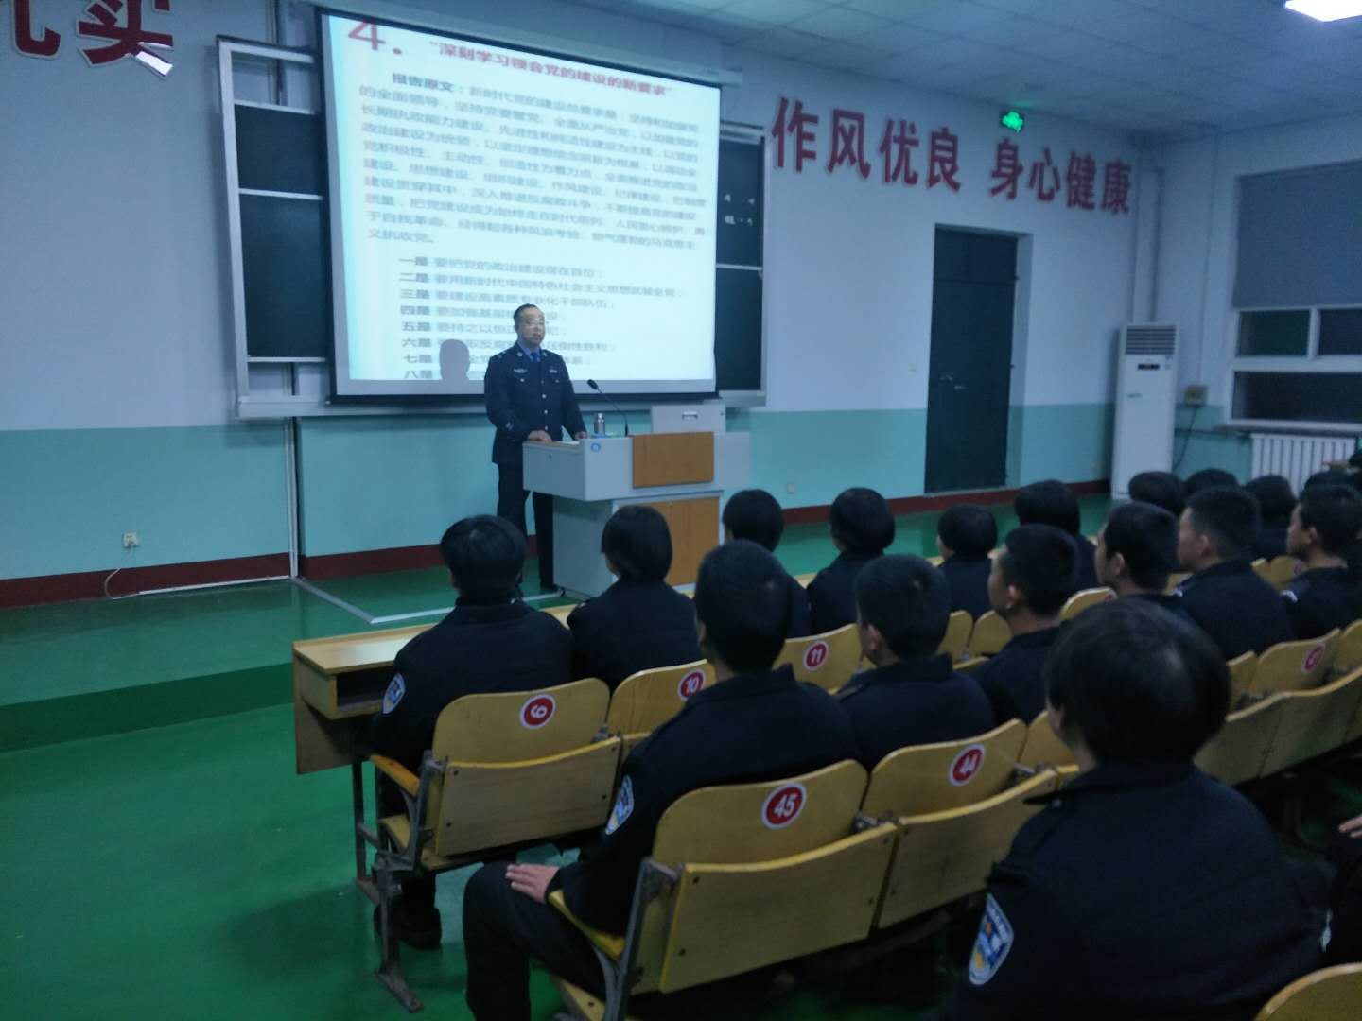
以培养担当民族复兴大任的时代新人为着眼点，强化教育引导、实践养成、制度保障，把党的十九大精神融入到校园学习、生活的方方面面，不忘初心，牢记使命，为实现中华民族伟大复兴的中国梦不懈奋斗。

Slide 7
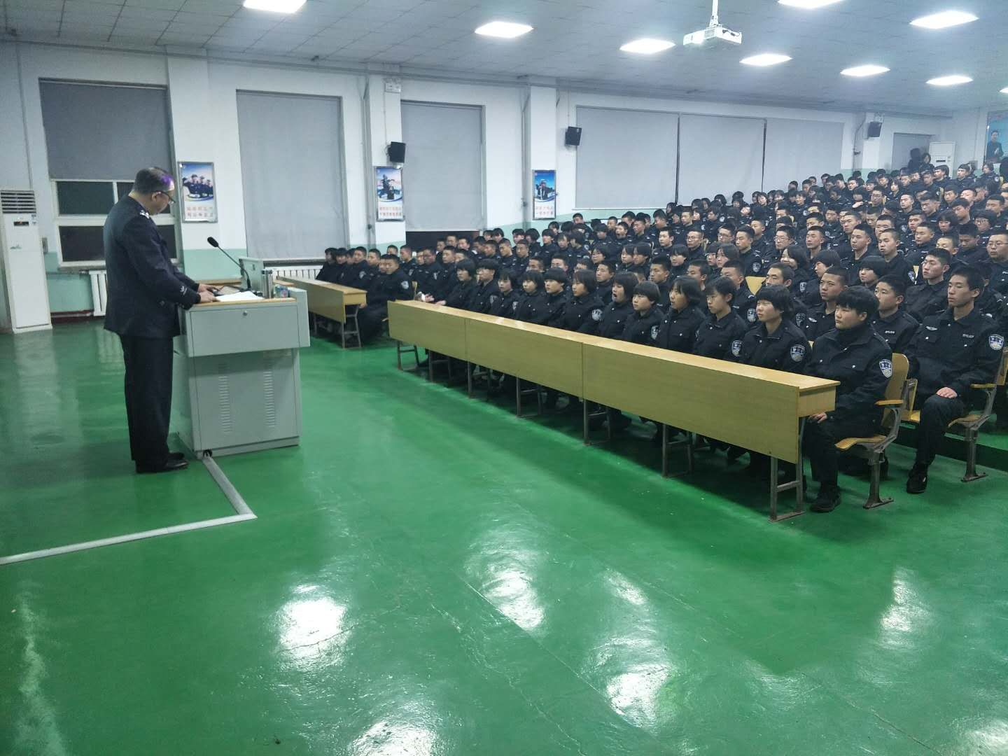
同学们认真听讲。

Slide 8
关心国家大事，贯彻十九大精神。

Slide 9
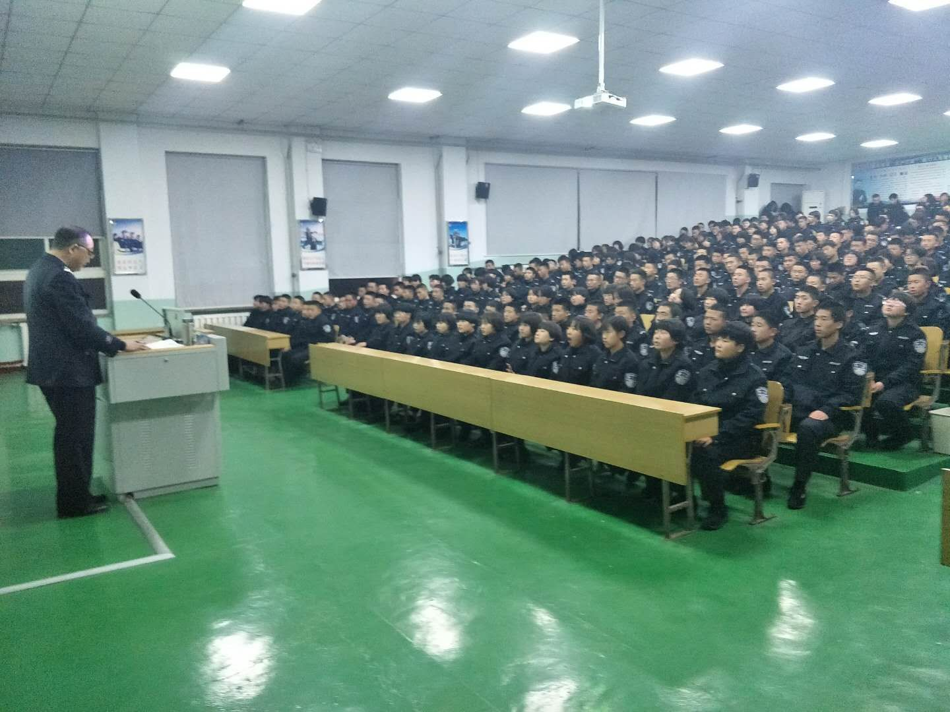
中国特色社会主义最本质的特征是
中国共产党领导

Slide 10
预祝临汾人民警察学校明天会更好！

